Slide 1

БО “Фонд громади “Барі”
Місія 2019: розвиваємо Барську громаду, даруючи натхнення до співпраці та інноваційних рішень організаціям, бізнесу та громадянам

Slide 2
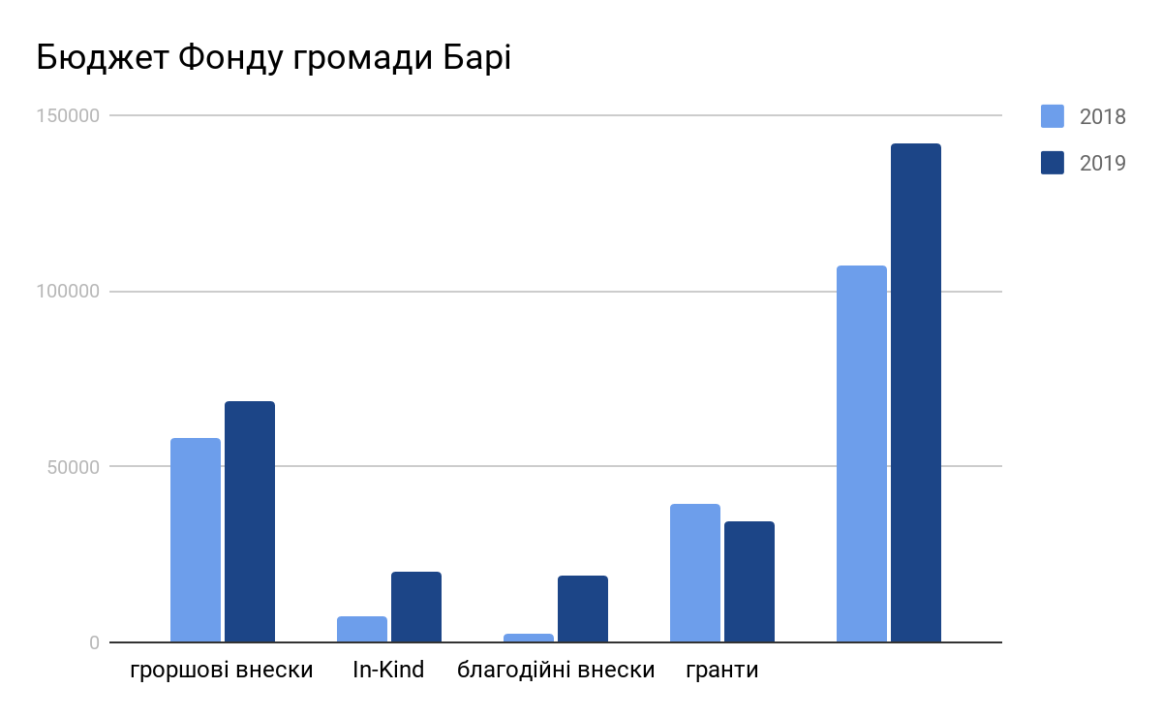

Slide 3
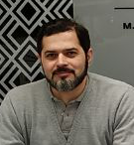
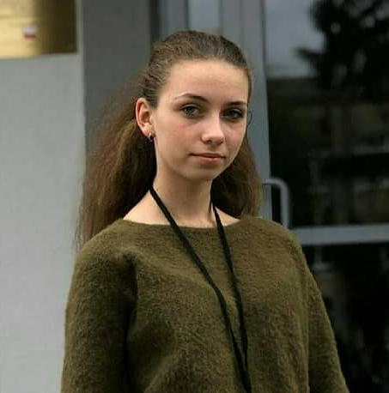
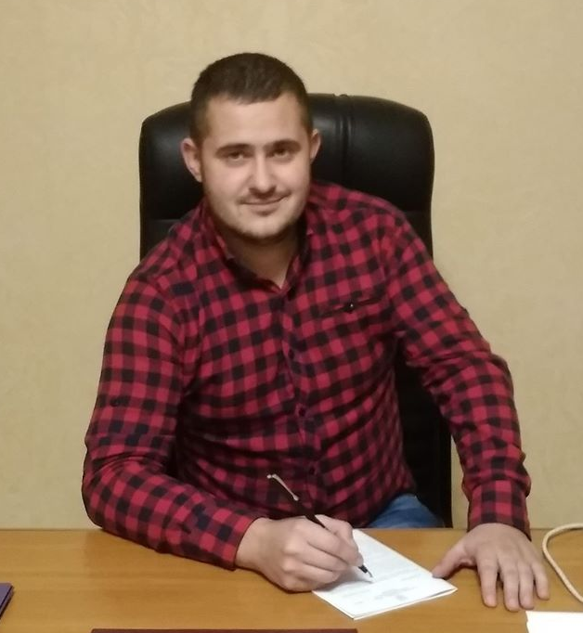
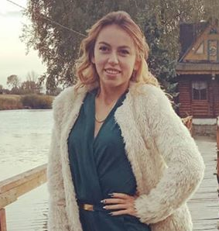
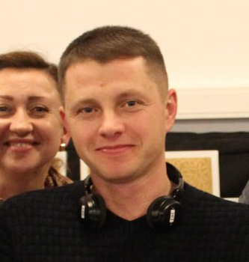
Команда 2019

Slide 4
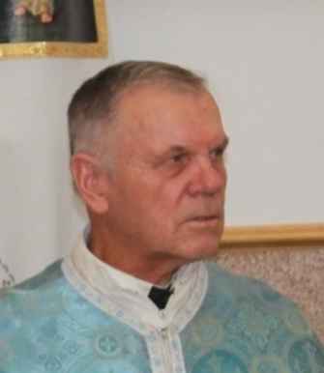
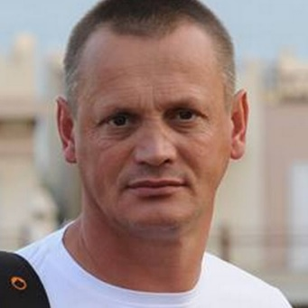
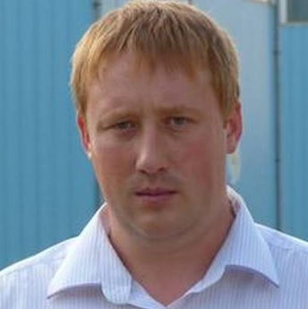
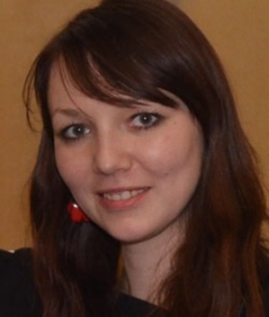
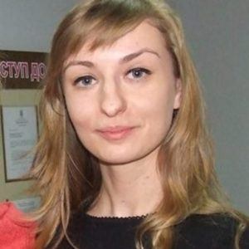
Наглядова рада
Вийшли зі складу

Slide 5
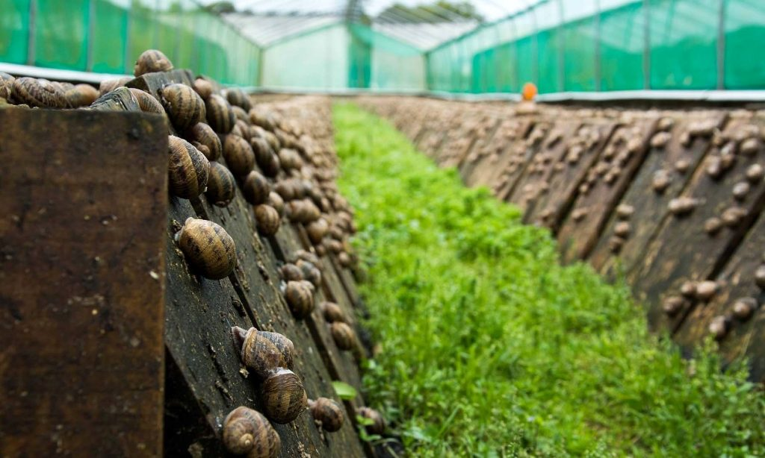
Соціально відповідальний бізнес
Ферма равликів
Ігор Козак, член Фонду громади, менеджер з розвитку ОСН
Плани: реєстрація фермерське господарство, розвиток гастрономії та туризму у районі, відсоток у Фонд громади на соціальні проекти

Slide 6
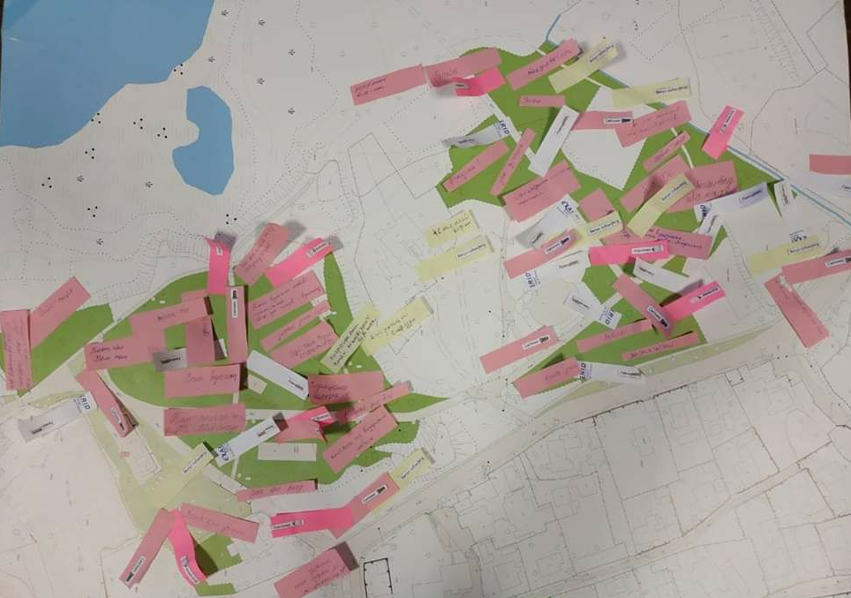
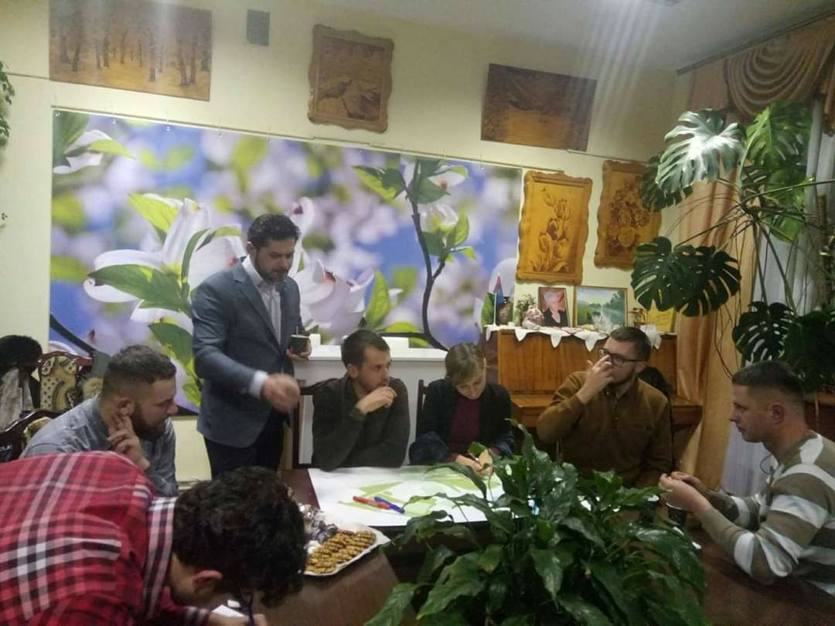
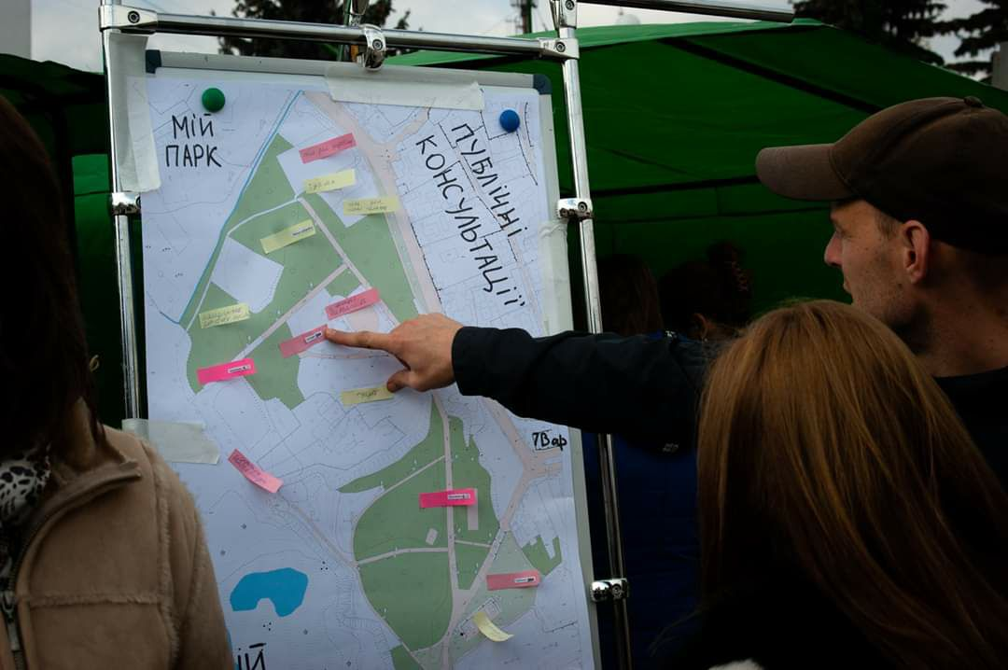
Публічні консультації
Центральний парк
Карта
Опитування 240 ос.
Громадські слухання

Slide 7
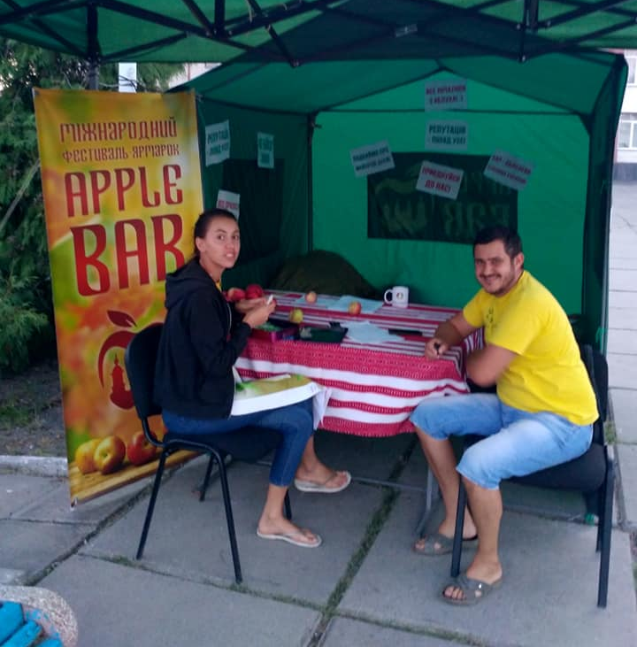
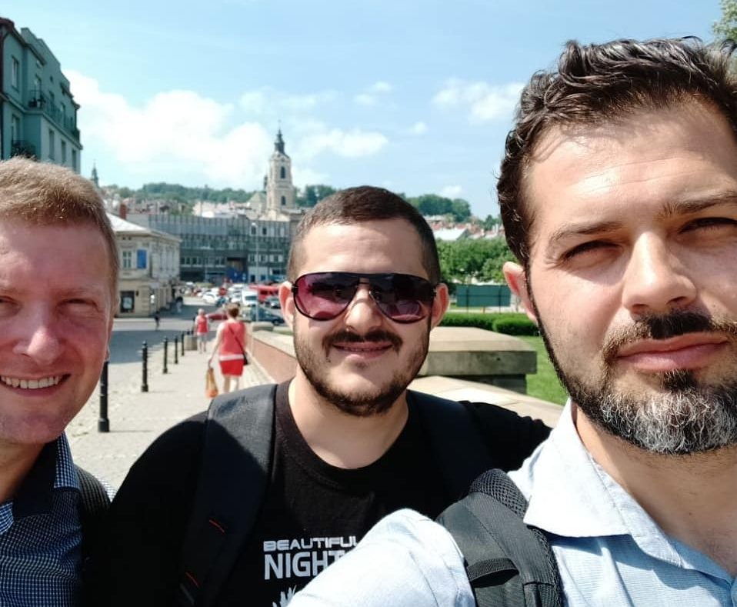
Розвиток команди Фонду громади
Залучення бізнесу

Slide 8
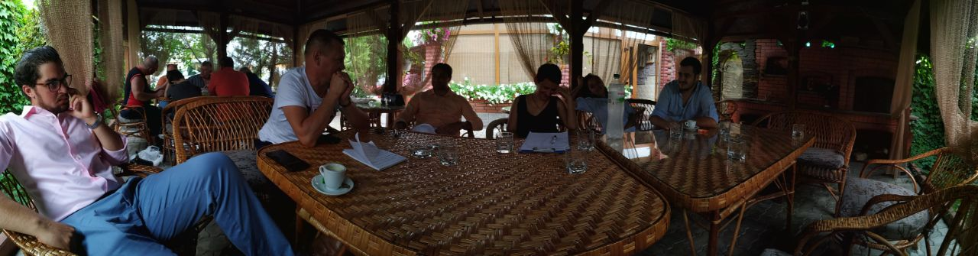
Розвиток локального бізнесу
Створення об’єднання (ТПП,..) шлях до розвитку локального бізнесу;
Особисті зустрічі, обговорення об’єднання;
Неформальні зустрічі. Пошук нових шляхів;
Простір для розвитку бізнесу. (Business HUB, Business Incubator);
Досвід Теплого міста Promprilad, Urban Space 100та Business HUB Lviv

Slide 9
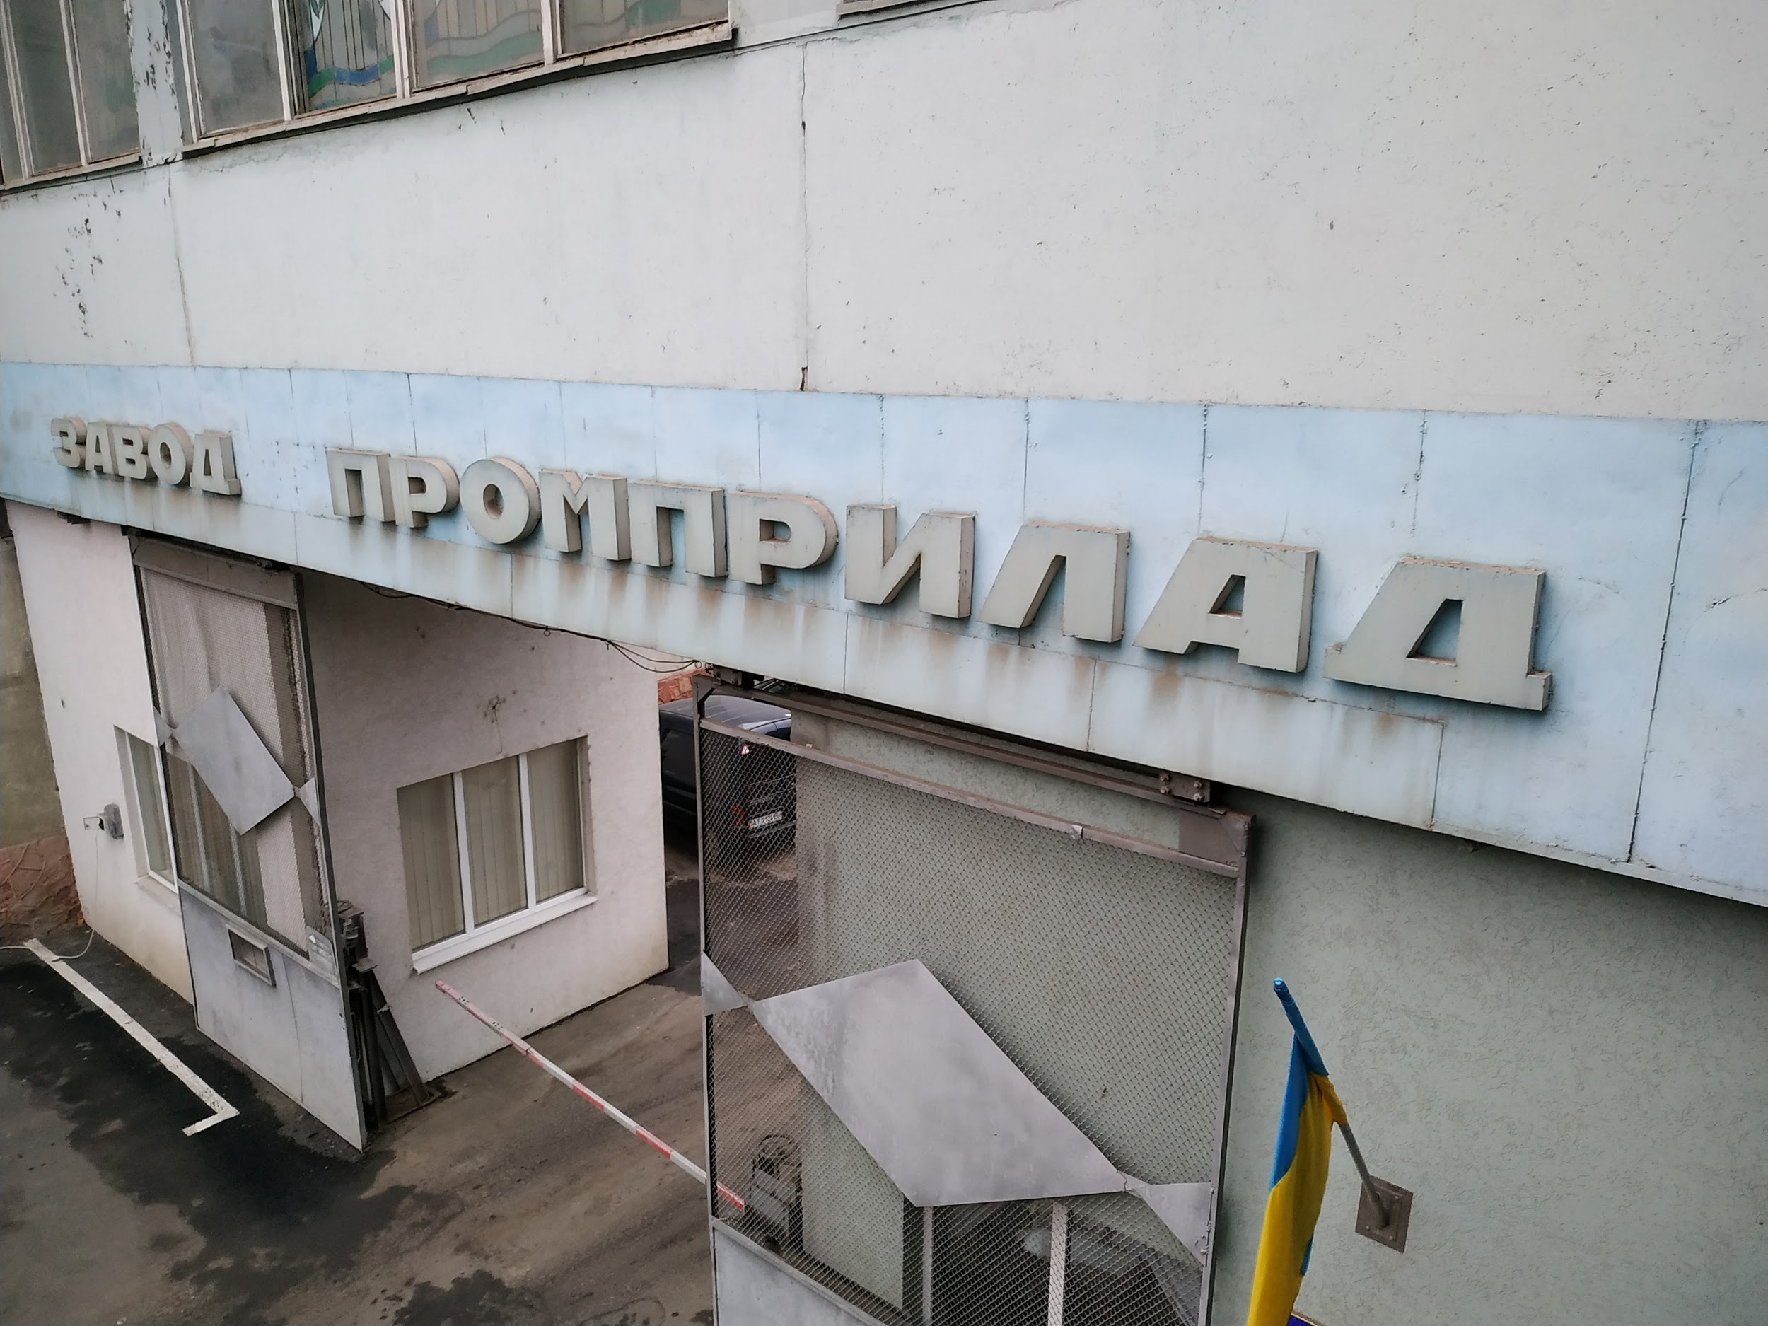
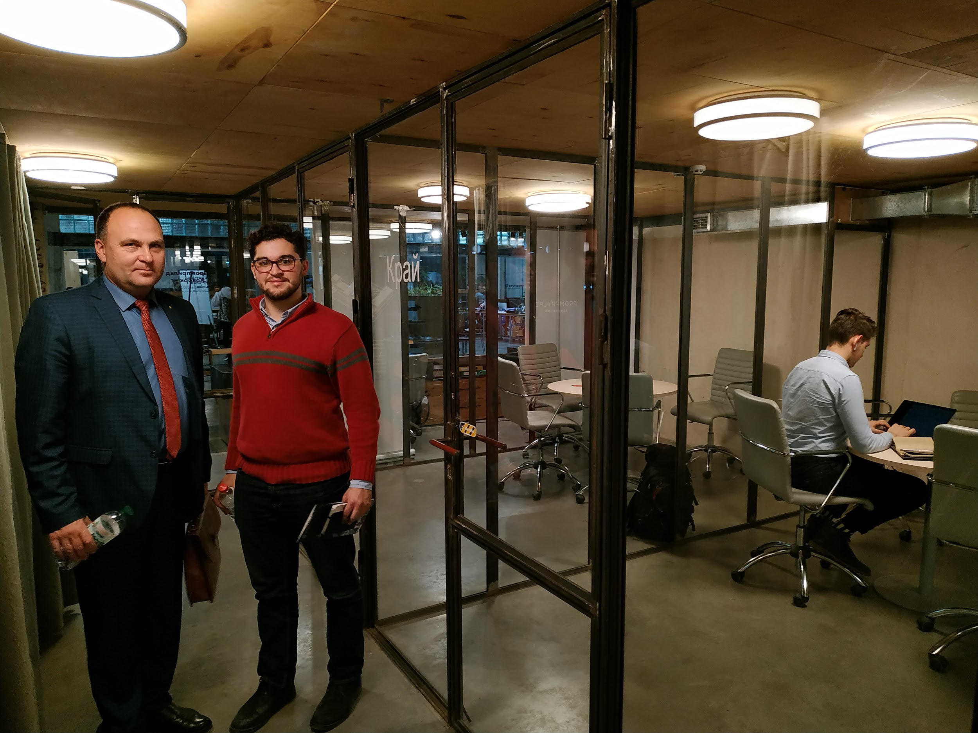
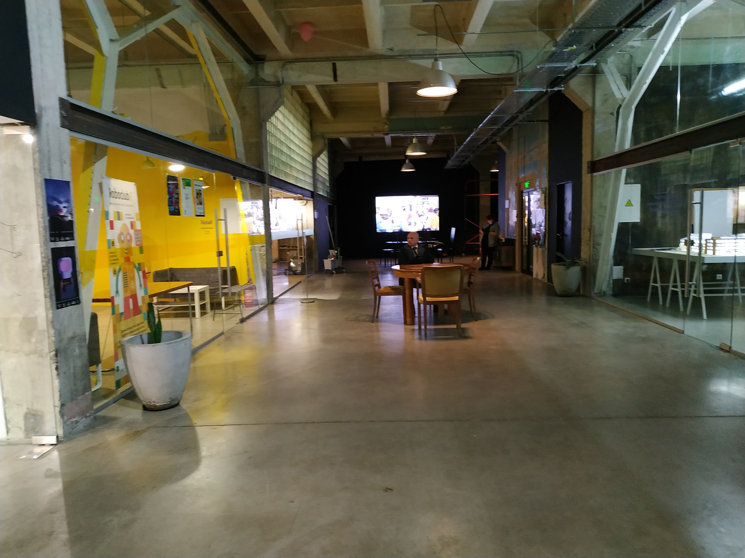
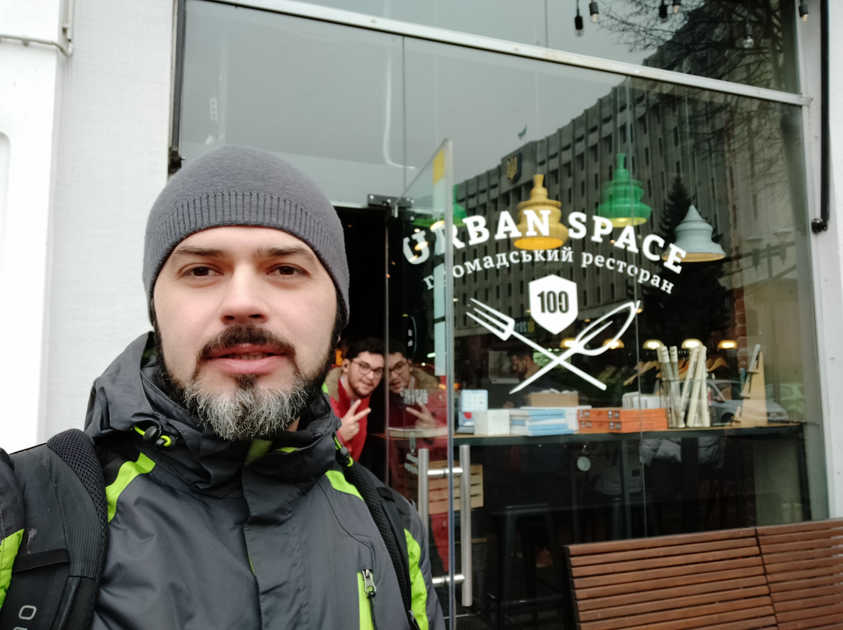
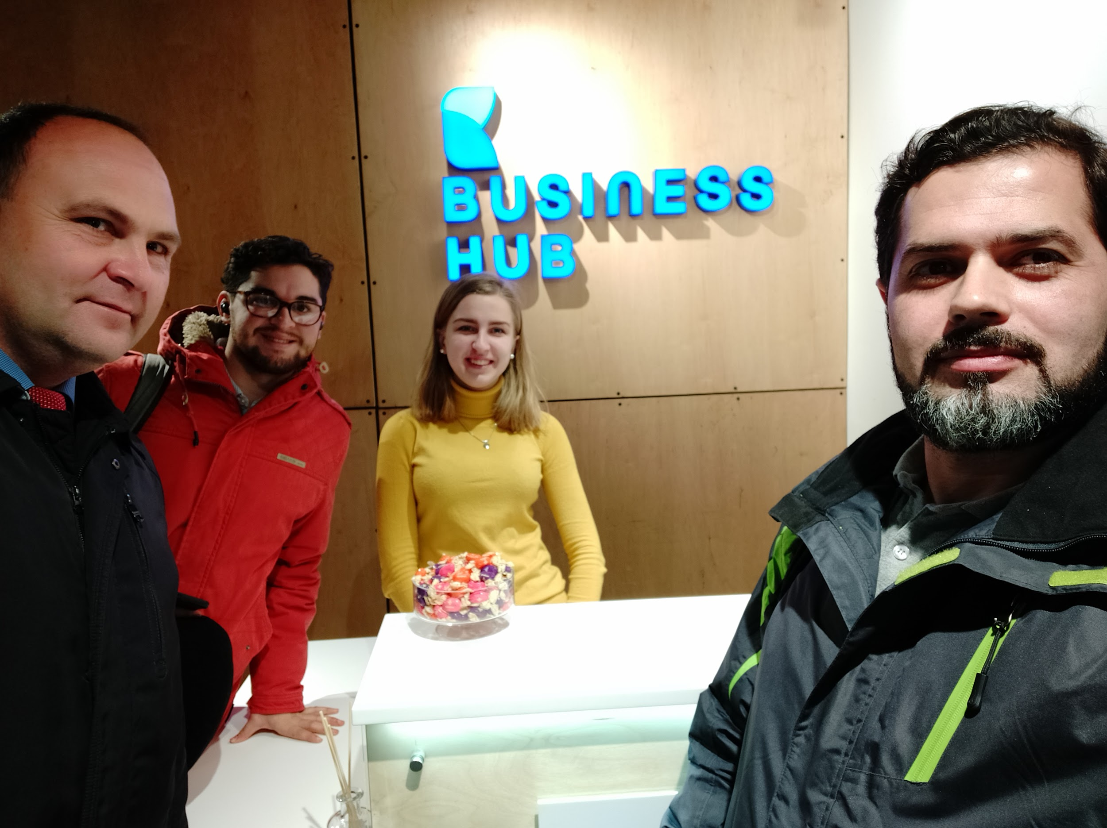
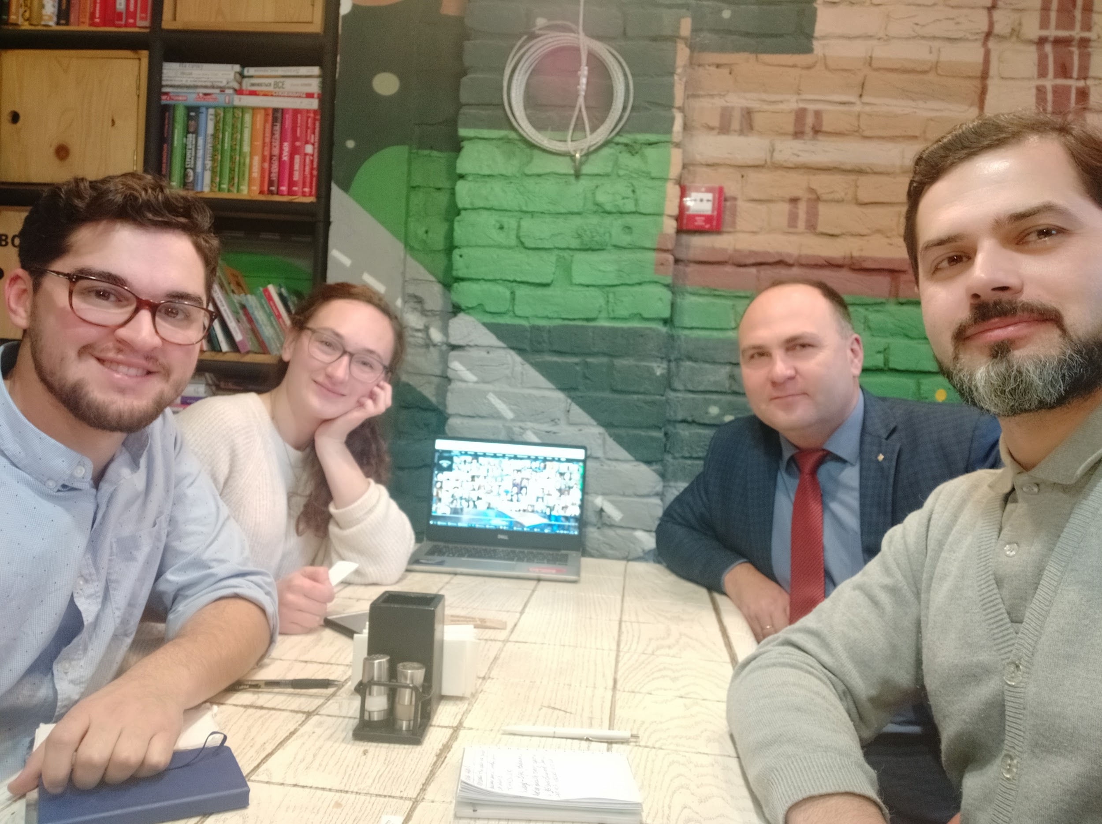
Досвід діючих HUB та просторів

Slide 10
Молодіжний Банк Ініціатив
Молодь для молоді.
1. Бувай Школо 18 учасників 2. Кіно перегляд 6 глядачів,
3. Планування 4. МБІ, зустріч у Вінниці. 2 представниці МБІ Бар.
5. Туризм по-Барськи. Екскурсії 20 км на човні та автомобілі. Польша, Україна, Америка
6. Music Camp Бар-19 формування команди МБІ. 4 особи в команді МБІ.
7. Дебати. 2 командами по 5 учнів та понад 20 учнів.

Slide 11
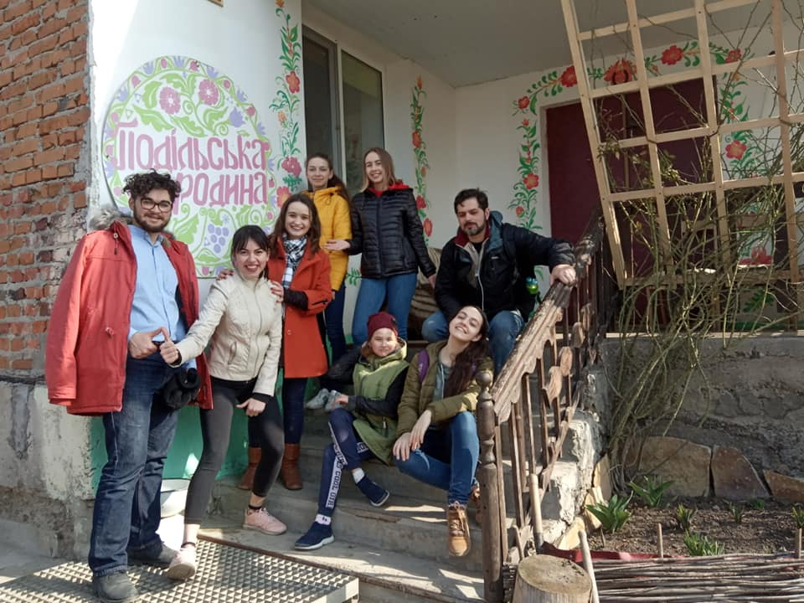
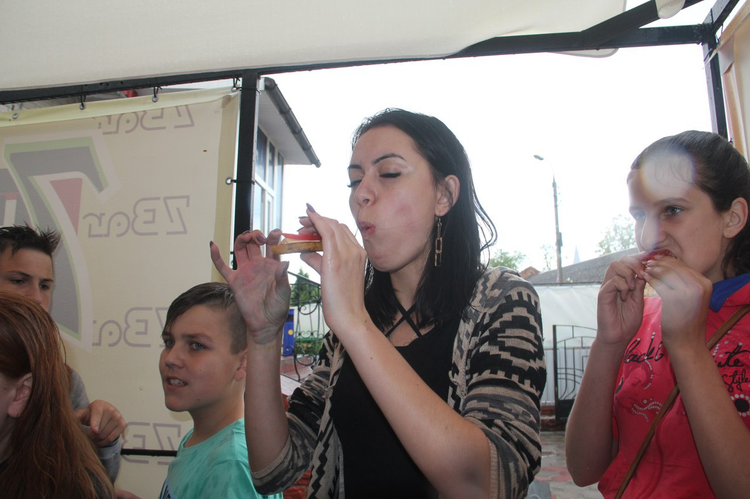
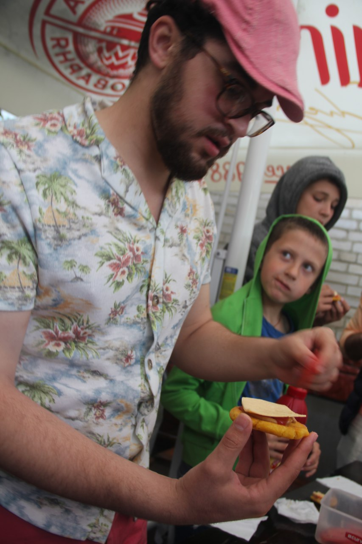
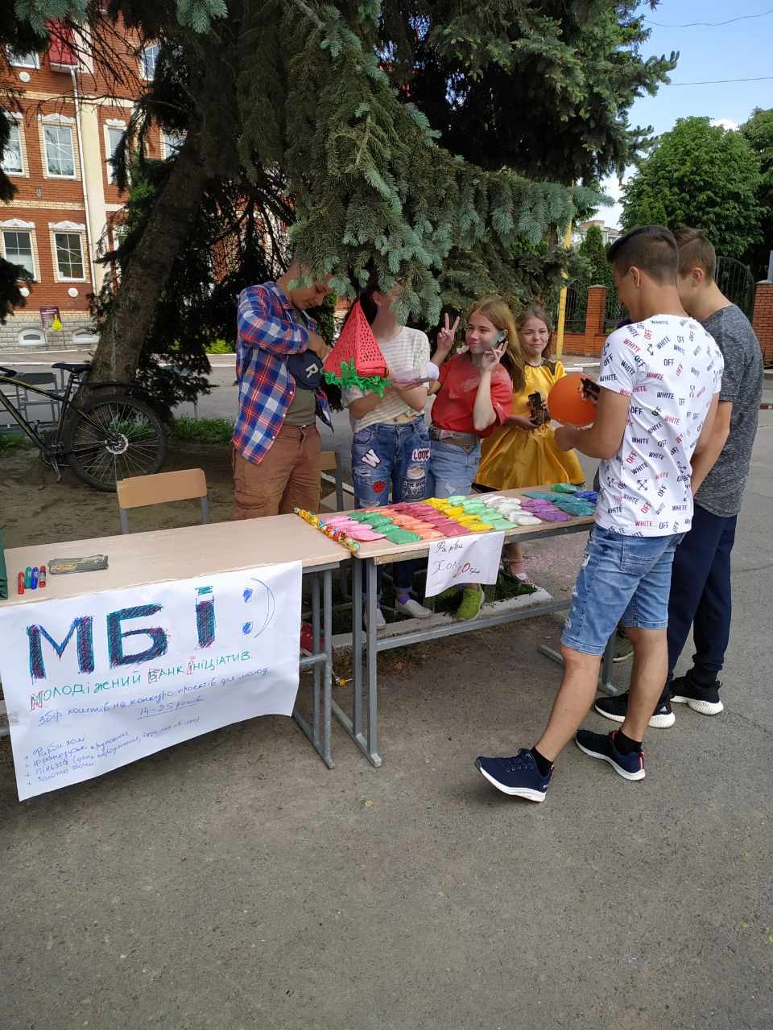
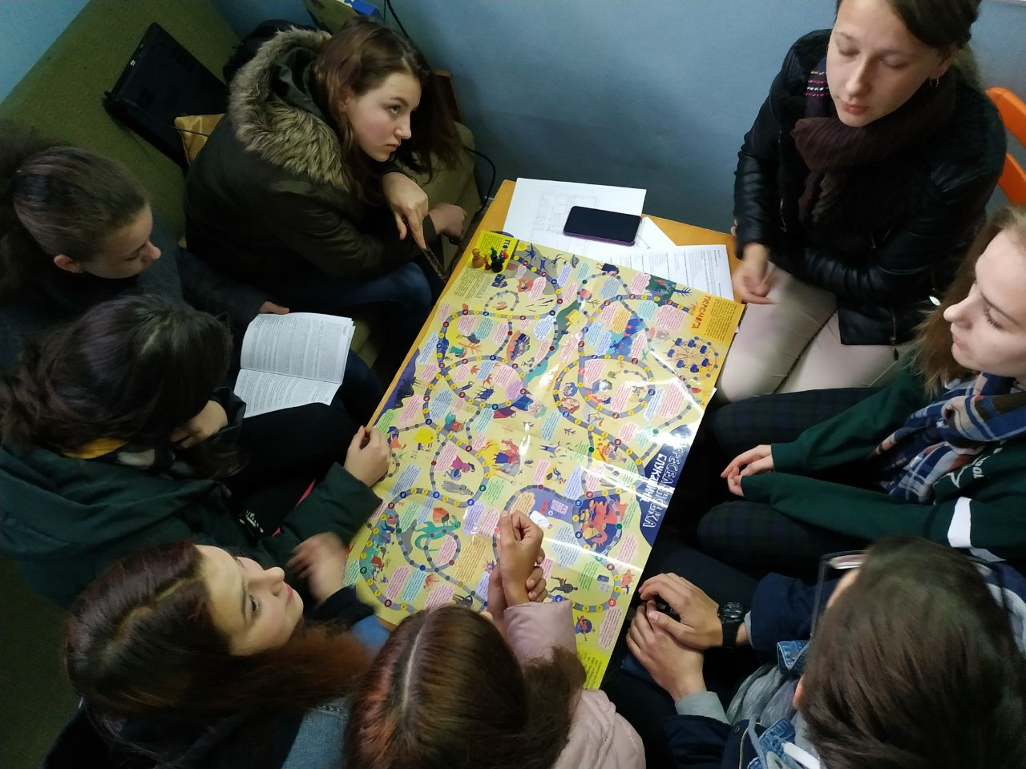
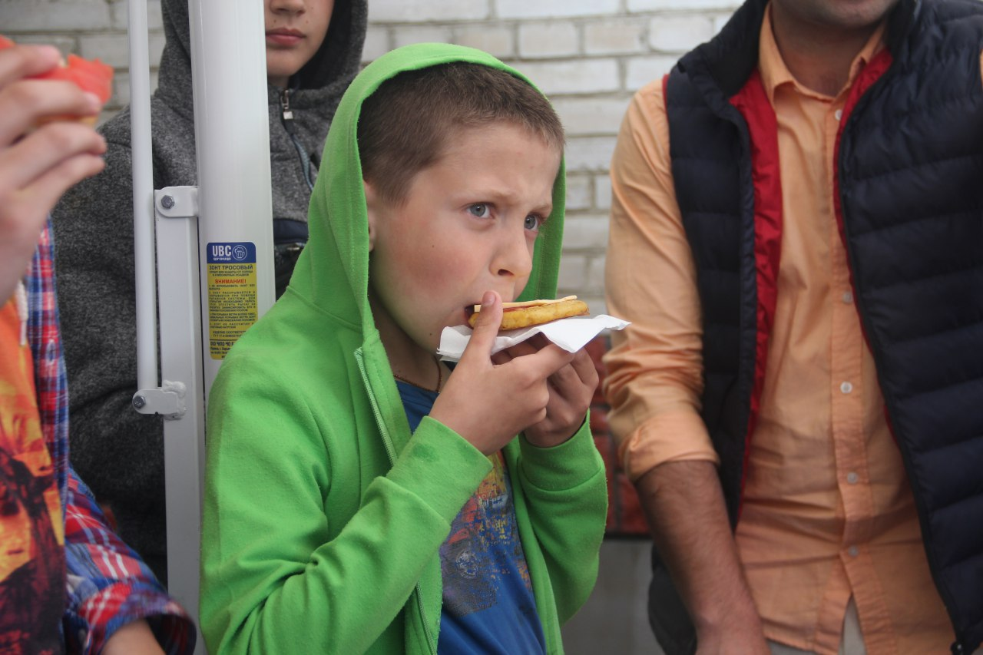
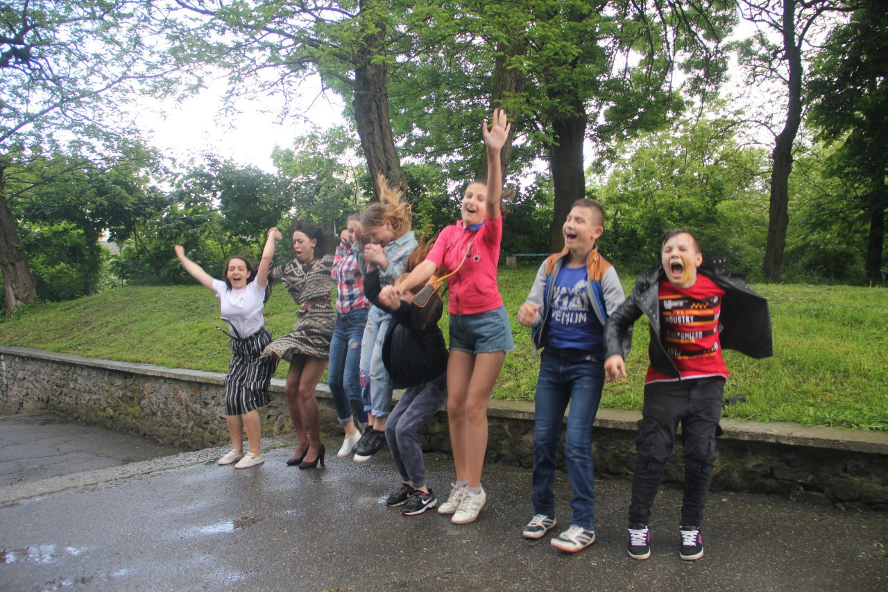
МБІ. команда, організація заходів
Еко квести
Бувай школо
Переселенська блуканина
Бюджет 6000 грн

Slide 12
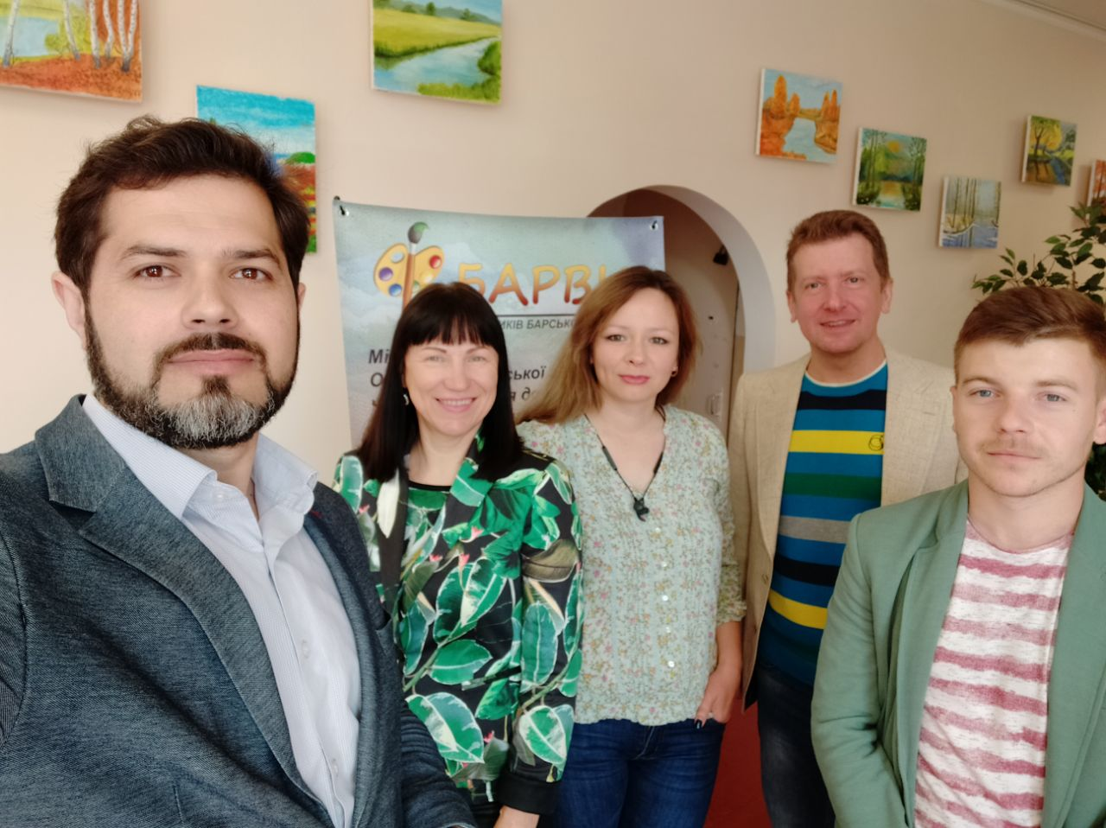
Спілка художників “Барви”
Мистецтво здійснення мрій.
Мета: Самооцінка, творчість, упевненість
Учнівська молодь
Майстер-класи з живопису у сільських школах
Бюджет 15000 грн

Slide 13
Music Camp Бар
66 учасників, 11 тренерів.
підвищити рівень самооцінки, сформувати команду МБІ.
48.506,20 грн.- грошові внески;
20.000 грн - не грошові;
19.261,20 - грант ІСАР ЄДНАННЯ

Slide 14

6 Фондів громад
Додатковий інструмент
Мережа ФГ для вивчення
дослідження потреб громади, додали нові підходи

Slide 15
МЕРЕЖЕВИЙ ПРОЕКТ
Березань, Вознесенськ, Бар

Slide 16
Мета 2019: 360.000 грн/рік
Бюджет 2019
Маємо на 2019: 3.000 грн

Slide 17
Плани на 2020
Публічний образ;
Комунікаційна стратегія;
Команда;
Конкурс проектів;
Фабріка. (Business HUB, Business Incubator, простір);
МБІ

Slide 18
Дякуємо за підтримку
ІСАР ЄДНАННЯ за те що прийняли
Сім’ю Фондів громад за підказки та наставництво
Тепле місто за прийом бродяг

Slide 21
МСІ 68456,7 грн: 20000 грн. - Не грошовий 19261,20 грн - грант ІСАР ЄДНАННЯ
МБІ 2000+2000+1000
Барви 15000 грн. Грант Британська Рада
На рахунок 1500 грн Ендавмент
88456,7 грн

